Slide 1
Царства живой природы: Растения, Животные, Грибы, Бактерии
Пьянкова Елена Владимировна учитель биологии и химии

Slide 2
Важнейшие признаки живых организмов
Клеточное строение
Индивидуальное развитие
Размножение
раздражимость

Slide 3
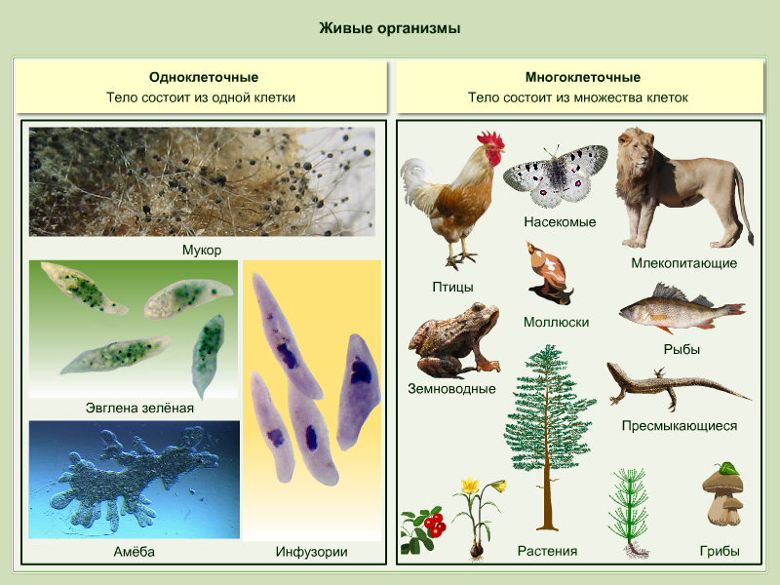

Slide 4
Индивидуальное развитие
Индивидуальное развитие — совокупность преобразований организма от момента возникновения до конца жизни.

Slide 5
Размножение
Размножение — воспроизведение себе подобных. В процессе эволюции возникло сначала бесполое размножение, затем половое.

Slide 6
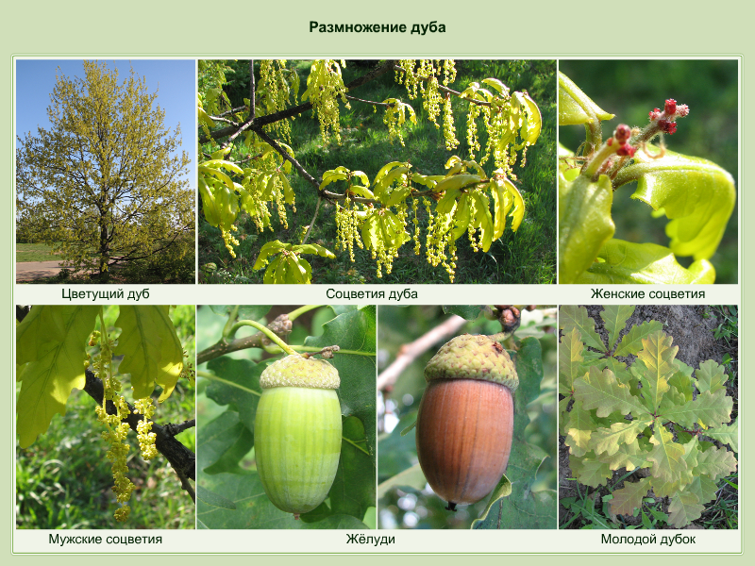

Slide 7
Раздражимость
Раздражимость — способность клеток, тканей, органов и целого организма реагировать на внутреннее и внешнее воздействие.

Slide 8
Царство
Царство — самая высокая систематическая категория.
Выделяют четыре основных царства:
Бактерии,
Грибы,
Растения,
Животные.

Slide 9
Царство Растения
Царство Растения — одно из царств живых организмов. Важнейшая особенность представителей данного царства — способность создавать органические вещества из неорганических с помощью солнечного света. Неподвижны, растут в течении всей жизни.

Slide 10
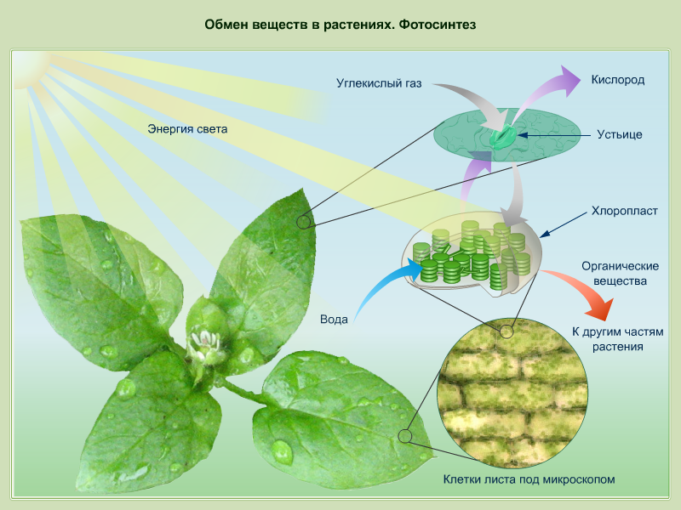

Slide 11
Царство Животные
Царство Животные — одно из царств живых организмов. Для представителей царства характерно питание готовыми органическими веществами, ограниченный рост и постоянное число органов. Большинство животных способно к активному передвижению в пространстве.

Slide 12
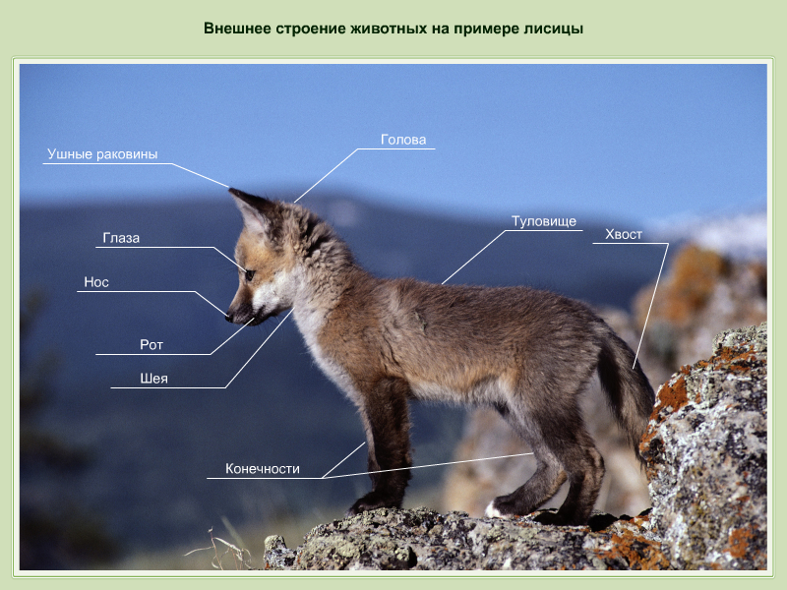

Slide 13
Царство Грибы
Царство Грибы — одно из царств живых организмов. Для представителей царства характерно сочетание признаков растений и животных. Ведут неподвижный образ жизни, растут в течение всей жизни, питаются готовыми органическими веществами.

Slide 14
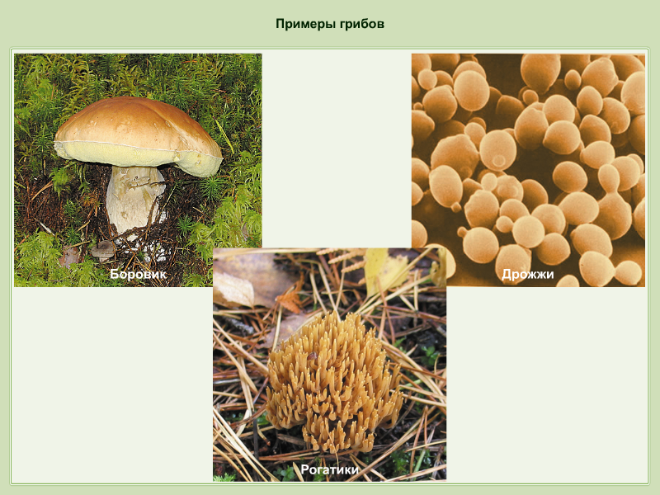

Slide 15
Царство Бактерии
Царство Бактерии — самое древнее царство живых организмов. Для представителей царства характерно отсутствие в клетке оформленного ядра. Бактерии — это одноклеточные или колониальные организмы, многоклеточных нет. Способы питания разнообразны: одни бактерии питаются готовыми органическими веществами, другие способны создавать их из неорганических. Распространены везде: в почве, водоёмах, воздушной среде, других организмах.

Slide 16
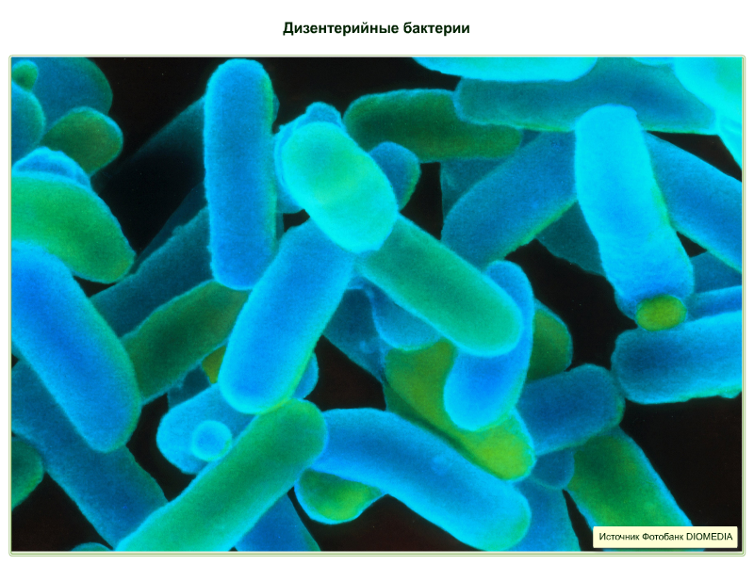

Slide 17
Рефлексия:
- Меня удивило то, что...
- После урока я расскажу свои друзьям о...
- Ещё мне хотелось бы узнать...
- Знания, полученные на уроке, я могу использовать в...
- Лучше всех на уроке работал...

